Slide 1
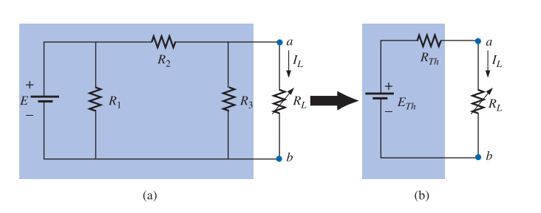
THEVENIN
Haga clic para agregar texto
Sergio ivan zamorano aguilar 1CM7
Análisis fundamental de circuitos

Slide 2
Ejemplo en cd
Encontrar la intensidad que fluye atreves de R4

Slide 3
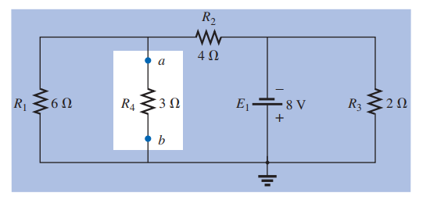
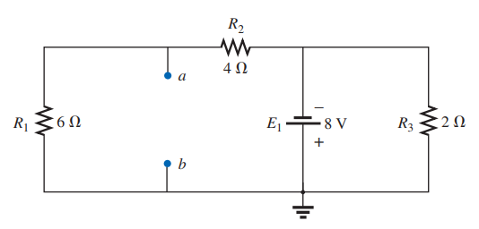
Identificar el circuito para encontrar el circuito equivalente de thevenin y separar el componente a analizar

Slide 4

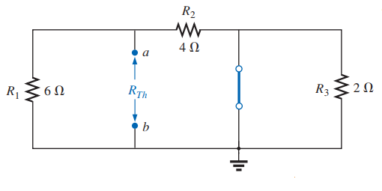
Para encontrar la resistencia de thevenin primero tenemos que eliminar la fuentes

Slide 5
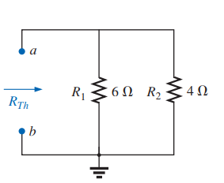


Slide 6

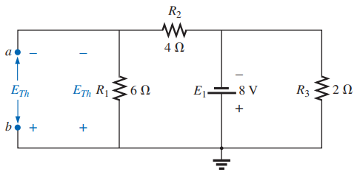



Slide 7
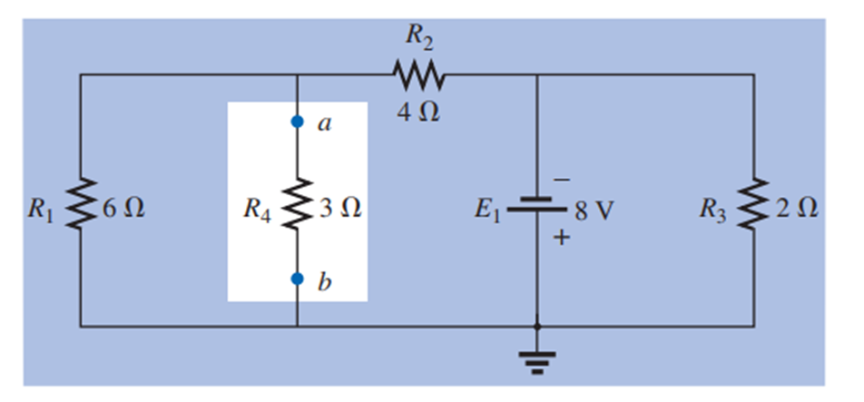
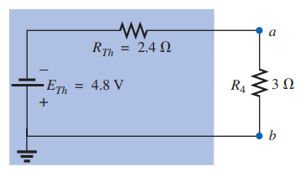
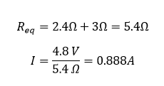

Slide 8

Ejemplo en cA
Encontrar la intensidad que fluye atreves de R3

Slide 9

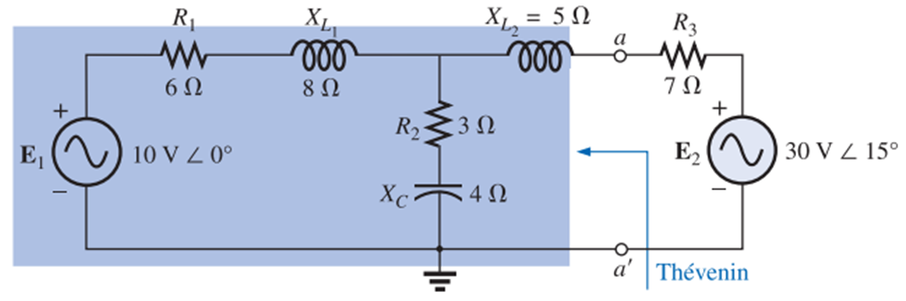

Slide 10

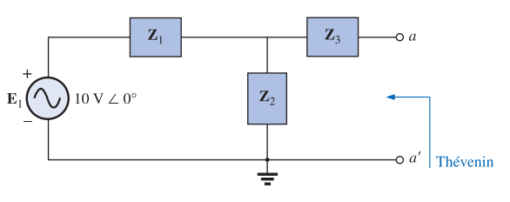
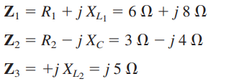

Slide 11
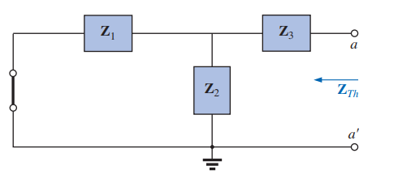
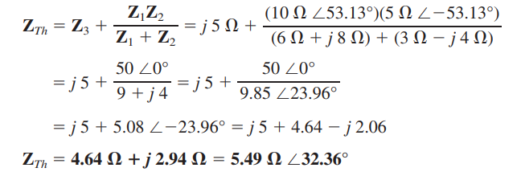

Slide 12
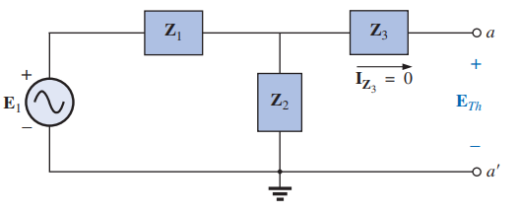
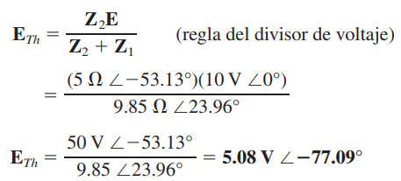

Slide 13
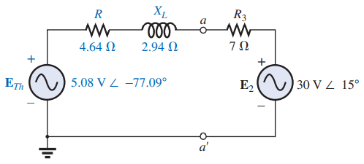

Slide 14

